Slide 1

2021 국립국어원
인공 지능 언어 능력 평가
팀명: eclipse
팀원: 모윤호, 이승수, 정은서, 장지아, 강상우
Notes:
안녕하십니까 2021 국립국어원 인공지능 언어능력평가에 참가한 이클립스팀입니다. 발표 시작하겠습니다.

Slide 2
CONTENTS
01 실험준비
Chapter
02 BoolQ
Chapter
03 WiC
Chapter
04 COLA
Chapter
05 CoPA
Chapter
Notes:
발표 순서는 실험 준비와 각 태스크들의 설명입니다.

Slide 3

01
실험준비
Chapter
Notes:
먼저 실험준비입니다.

Slide 4

1. 실험준비
리더보드
Notes:
저희는 리더보드 현재 2등팀입니다. 어떻게 실험을 진행하였는지 알려드리겠습니다.

Slide 5
1. 실험준비
Data
name | train | dev | test
BoolQ | 3655 | 700 | 704
CoLA | 15876 | 2032 | 1060
COPA | 3080 | 500 | 500
WiC | 7748 | 1166 | 1246
data가 적다!
data가 적어서 PLM에서도 성능이 잘 안나올 것 같다.
out-domain에도 잘하려면 data를 늘릴 필요성이 있다.
Notes:
아래 표는 대회측에서 제공한 데이터입니다.
보시면 데이터가 적습니다. 그래서 PLM에서도 성능이 안나올것이고 out-domain에도 잘하려면 data를 늘릴 필요성이 있습니다.

Slide 6
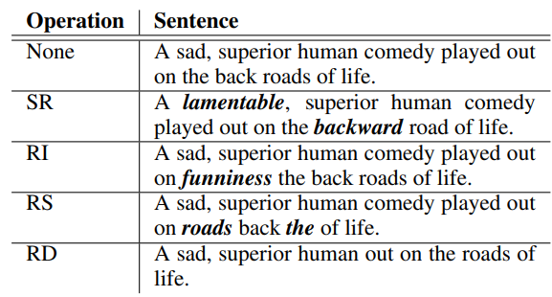
1. 실험준비
Data Augmentation
EDA: Easy Data Augmentation Techniques for Boosting Performance on Text Classification Tasks
EMNLP(2019)
SR - synonym replacement
RI - random insertion
RS - random swap
RD - random deletion
https://arxiv.org/pdf/1901.11196.pdf
Notes:
그래서 저희는 EMNLP에서 나온 data augmentation 기법인 EDA와 AEDA를 한국어에 적용해 보았습니다. 오픈소스인 KoEDA를 사용하였구요

Slide 7
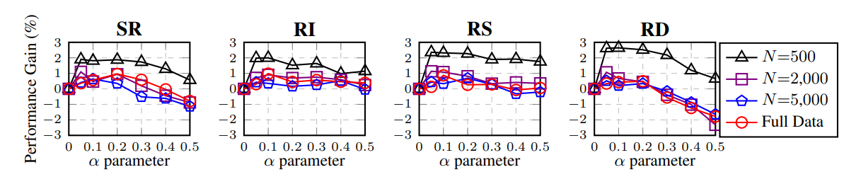
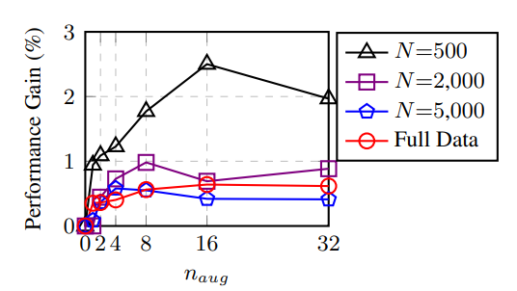
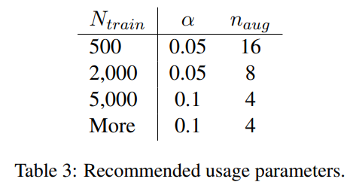
1. 실험준비
Data Augmentation
EDA: Easy Data Augmentation Techniques for Boosting Performance on Text Classification Tasks
EMNLP(2019)
https://arxiv.org/pdf/1901.11196.pdf

Slide 8
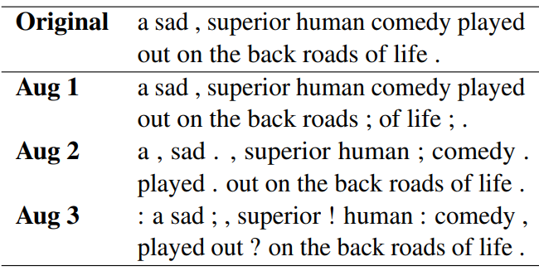
1. 실험준비
Data Augmentation
AEDA: An Easier Data Augmentation Technique for Text Classification
EMNLP(2021)
punctuations=[".", ",", "!", "?", ";", ":"]
. , ! ? ; :
https://arxiv.org/pdf/2108.13230.pdf

Slide 9
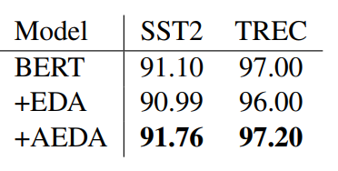
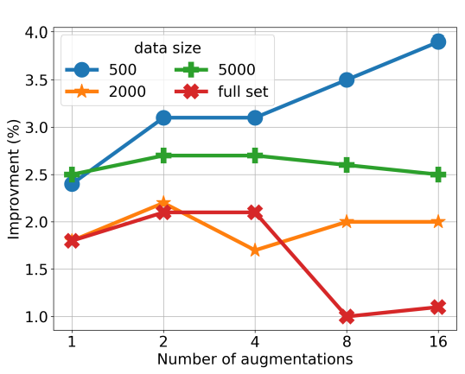
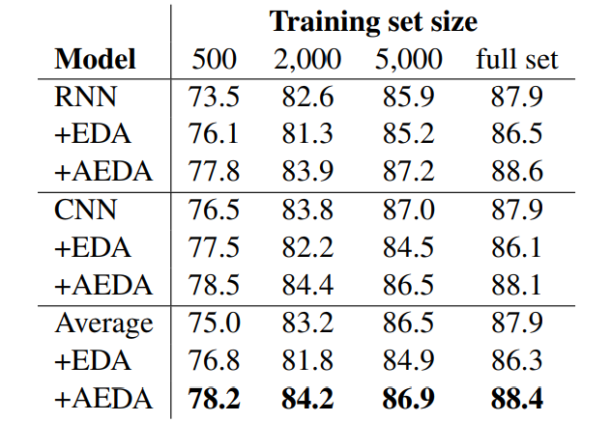
1. 실험준비
Data Augmentation
AEDA: An Easier Data Augmentation Technique for Text Classification
EMNLP(2021)
https://arxiv.org/pdf/2108.13230.pdf

Slide 10
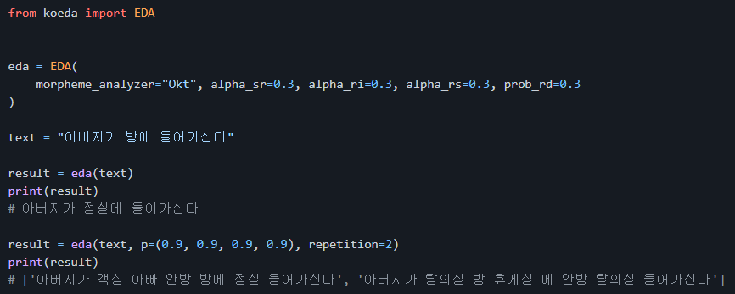
1. 실험준비
Data Augmentation
Open source - KoEDA
https://github.com/toriving/KoEDA

Slide 11
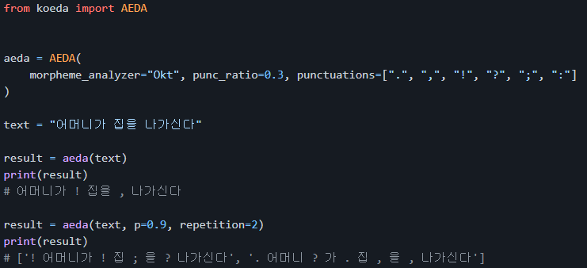
1. 실험준비
Data Augmentation
Open source - KoEDA
https://github.com/toriving/KoEDA

Slide 12
1. 실험준비
Data Augmentation
EDA, AEDA 결과
문법성이 더 강조되는 TASK - WiC, COLA 에는 성능이 10%정도 하락함.
문맥을 파악하는 BoolQ, COPA에는 성능이 5%정도 하락함.
한국어에는 성능향상에 도움이 되지 못한다는 것을 인지.
Notes:
결과로는 문법성이 더 강조되는 wic와 cola에 는 성능이 10퍼정도 하락하였고 문맥을 파악하는 boolq. copa에는 성능이 5퍼정도 하락하였습니다. 한국어에는 성능향상에 도움이 되지 못한다는것을 알게 되었습니다.

Slide 13
1. 실험준비
Data Augmentation
Pivot translation
문맥을 파악하는 task(BoolQ, COPA)에 대해서는 확실한 성능 향상이 있었음.
COLA에 대해서는 문법성을 갖는 답변을 생성하기 어려움.
반대로 문법성이 틀린 것에 진행하면 정답인 데이터로 만들어줌. -> negative label 을 positive label로 늘릴때 사용.
WiC에 대해서는 동형이의어의 문법성을 가져가지 못함.
KOR Data
Pororo
Translation
ENG Data
Pororo
Translation
KOR Data
https://github.com/kakaobrain/pororo
Notes:
다음기법으로는 povot translation입니다 한국어를 영어로, 영어를 한국어로 다시 번역한 방법입니다. pororo라는 오픈소스를 사용했구요
문맥을 파악하는 boolq와 copa에 대해서는 확실한 성능향상이 있었습니다. cola에 대해서는 문법성을 갖는 답변을 생성하기 어려웠는데 반대로 문법성이 틀린것에 진행하면 정답인 데이터로 만들어 주었습니다 이를 활용해 negative label을 positive label로 늘릴때 사용하였습니다. 그리고 wic에 대해서는 동형이의어의 문법성을 가져가지 못해서 사용하지 않았습니다.

Slide 14
1. 실험준비
Ensemble
Ensemble – hard voting
submission
inferance1
inferance2
inferance3
inferance4
inferance5
exam1
exam2
exam3
exam4
exam5
Model
Notes:
다음으로 사용한 기법은 앙상블 기법입니다. 모델에서 여러 실험을 하고 그 실험의 결과들을 모아 하나의 결과로 만드는 hard vorting 방법을 사용하였습니다.

Slide 15
1. 실험준비
Model Engineering
DeepSpeed
모델을 학습할 때 GPU 사용시에 학습에 항상 필요하지 않는 메모리를 올려놓는 비효율성이 있다.
이를 효율적으로 사용 가능하게 한 기법이다.
학습 시 fp 32를 16으로 바꾸고 loss scaling 하고 zero_optimization stage 2를 사용하여
학습 시 batch size를 늘려 속도를 빠르게 하고 모델 파라미터의 크기를 낮추었다.
DeepSpeed 미적용 시
skt/ko-gpt-trinity-1.2B-v0.5 모델과 train data사용시 batch 2로 동작
DeepSpeed 적용시
Batch 8로 동작
GPU RTX3090 1대
https://www.deepspeed.ai/
Notes:
그리고 엔지니어링 기법으로 딥스피드를 사용하였습니다. 이는 GPU메모리를 CPU에 내림으로써 학습시 배치사이즈를 늘려 속도를 빠르게하고 모델 파라미터의 크기를 낮춰주는 기법입니다.

Slide 16
1. 실험준비
Model Engineering
DeepSpeed
Optimizer : CPUAdam
Learing rate : 3e-5
Gradient_clipping : 1.0
Weight decay : 3e-7
Optimizer scheduler : warmupLR
https://www.deepspeed.ai/
Notes:
옵티마이저는 딥스피드의 CPUAdam을 사용했고 weight decay와 러닝레이트 웜업, gradient clipping 을 사용하였습니다.

Slide 17
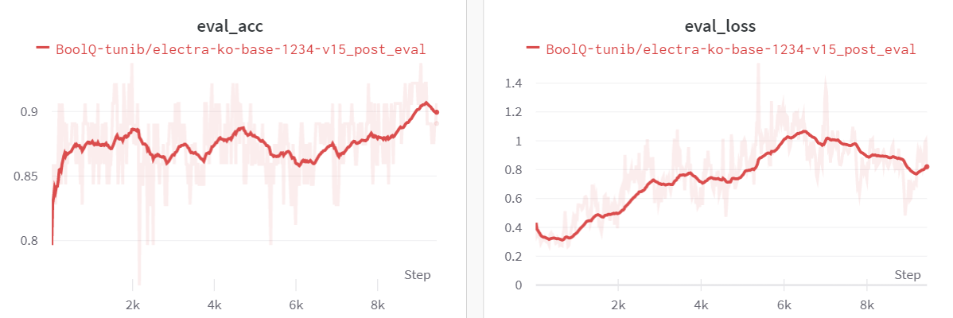
1. 실험준비
Model monitoring
Wandb를 사용해서 모델의 로그들(acc, loss, epochs….)을 모니터링 하였다.
https://wandb.ai/site
Notes:
모니터링은 wandb를 사용하였습니다.

Slide 18
02
Task1. BoolQ
Chapter
Notes:
챕터2 불큐입니다.

Slide 19
2. BoolQ
모델 구동 과정
모델 구조 huggingface의 Pretrained Language Model(PLM)들을 가져와서 fine-tuning 하였다.
그리고 binary classification 문제임으로 AutoModelForSequenceClassification 를 사용하였다.
모델의 train 사이에 eval step단위로 진행시켜 적은 데이터 안에서 최적의 weight를 찾으려고 하였다.
Notes:
불큐의 모델 구동과정입니다. 알트탭

Slide 20
2. BoolQ
Data Augmentation
기존의 데이터 수가 별로 없어서 BoolQ의 영어 데이터를 번역해서 사용하였다.
kor BoolQ data
train 3655 dev 700 test 704
eng BoolQ data
train 9427 dev 3270 test 3245 -> train, dev만 가져와서 번역 진행
총 12627개 데이터 생성.
추가로 BoolQ train data pivot translation 진행
총 3665 + 3665 + 12,627 = 19,957
-> out domain data에도 robust
https://github.com/google-research-datasets/boolean-questions
Notes:
불큐의 데이터 어그멘테이션입니다. 기존의 데이터수가 별로 없어서 영어 boolq의 데이터를 번역해서 사용하였습니다. 그리고 train data를 pivot translation을 진행하여 총 2만개 가량의 데이터를 만들었습니다. 이는 아웃도메인 데이터에도 강인할것 입니다.

Slide 21
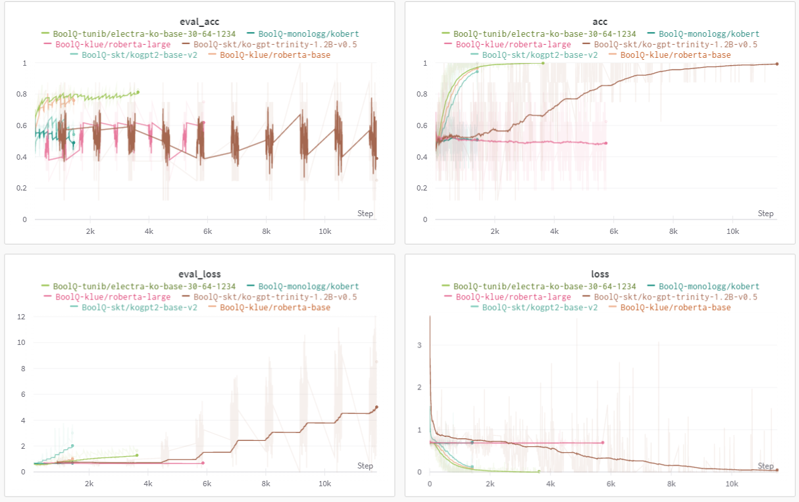
2. BoolQ
모델 개발 과정
PLM을 어떤것을 사용할지 실험 -> ELECTRA model 선택.
Notes:
불큐의 모델 개발 과정입니다. 먼저 PLM을 어떤것을 사용할지 실험하였습니다. 일렉트라가 성능이 좋았습니다.

Slide 22
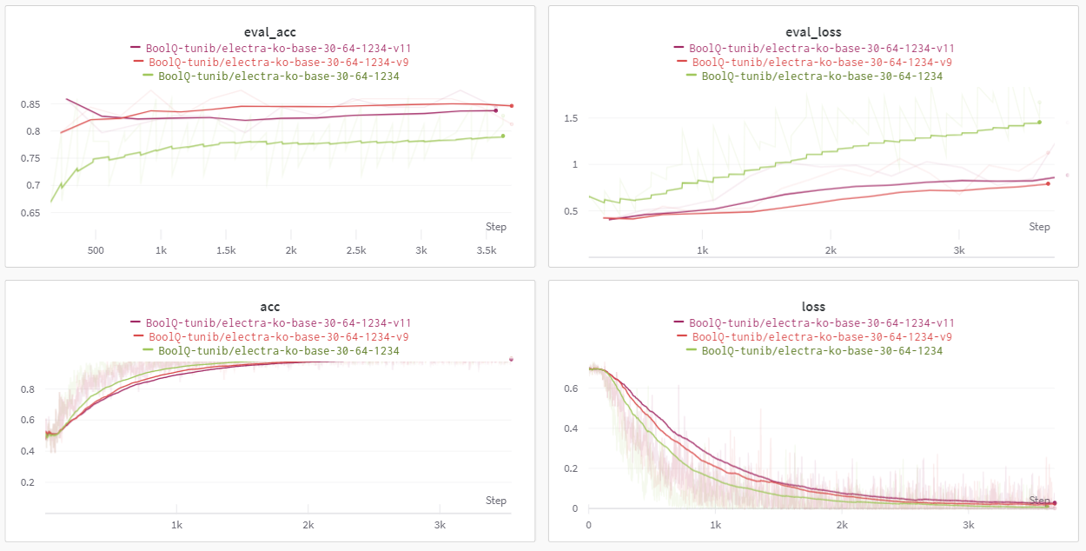
2. BoolQ
모델 개발 과정
base = train v9 = train + pivot translation v11 = train + pivot translation + eng translation data
Notes:
그다음으로는 데이터 어그멘테이션의 성능 차이입니다. 데이터를 늘리니 성능이 오른것을 확인할 수 있었습니다.

Slide 23
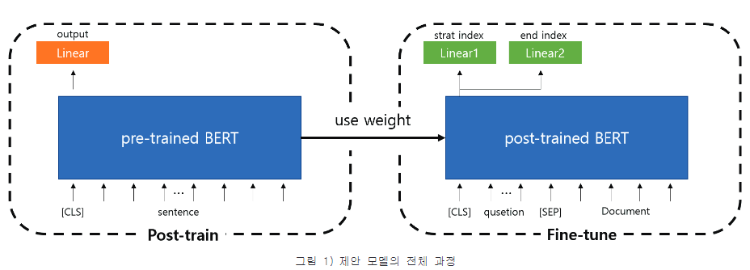
2. BoolQ
Post Train
다음과 같은 구조로 post-training을 하였다.
https://www.dbpia.co.kr/journal/articleDetail?nodeId=NODE10582912
Notes:
그리고 저희는 post train 기법을 사용하였습니다. post train이란 모델에 먼저 아웃도메인 데이터를 학습을 진행시켜 학습내용을 저장하고 그 학습내용을 불러와서 다시 인도메인의 데이터를 finetuning하여 성능을 올리는 기법입니다. 여기서 인도메인 데이터는 대회측의 train 데이터를 사용하였습니다.

Slide 24
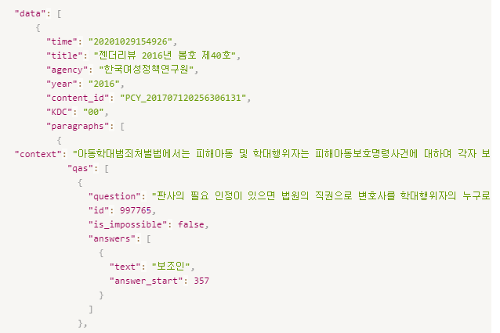
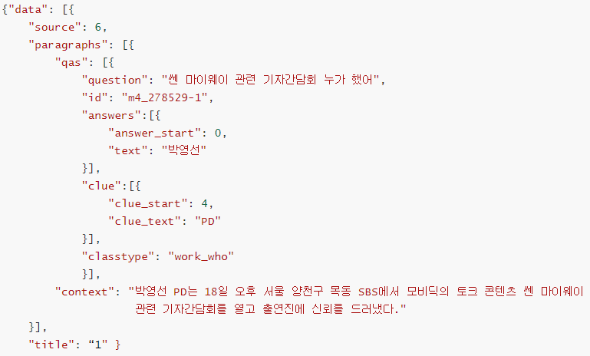
2. BoolQ
Data Augmentation
Post train data – AI HUB 기계독해 데이터 10만개 추출.
Train data와 sequence length 를 맞춤.
-> negative 생성
-> positive 생성
https://aihub.or.kr/aidata/86
Notes:
post train 을 진행할 아웃도메인 데이터는 AI hub의 기계독해 데이터를 사용하였고 10만개를 추출하였습니다. train data와 sequence length를 맞추었고 postive와 negative의 비율은 1:1로 만들었습니다.

Slide 25
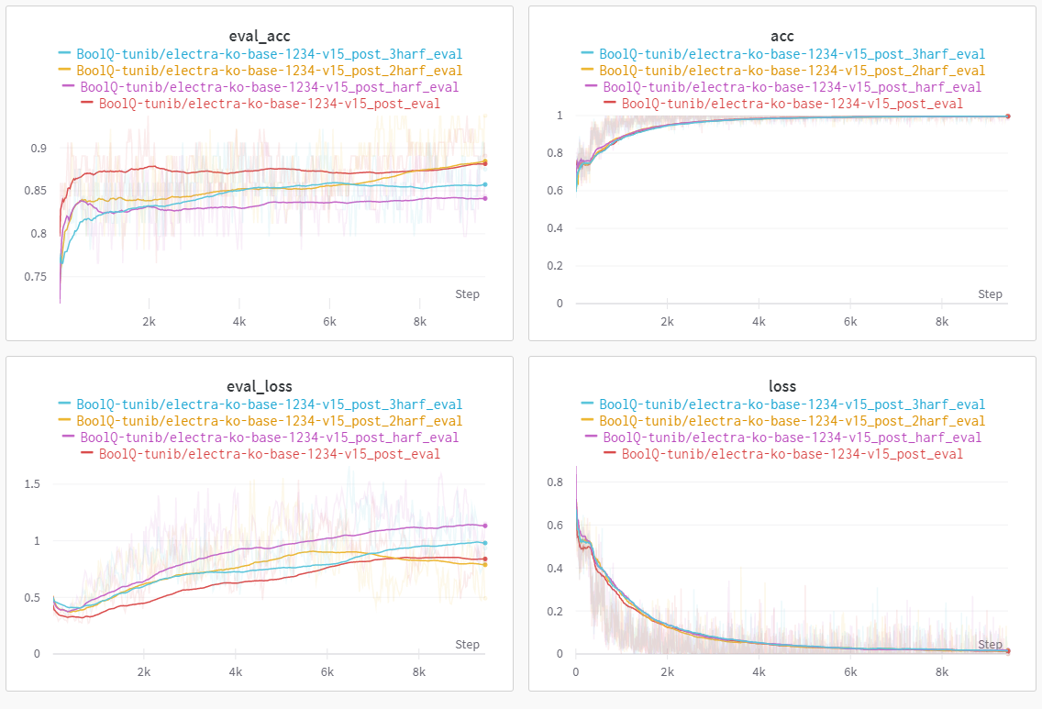
2. BoolQ
모델 개발 과정
Post train data에 따른 성능 차이이다. 10만개를 썼을때 성능이 좋았다! 데이터는 많을수록 좋다!
Notes:
post train data를 10만개 5만개 2.5만개 1만개를 사용한 실험입니다. 10만개가 성능이 제일 좋았습니다.

Slide 26
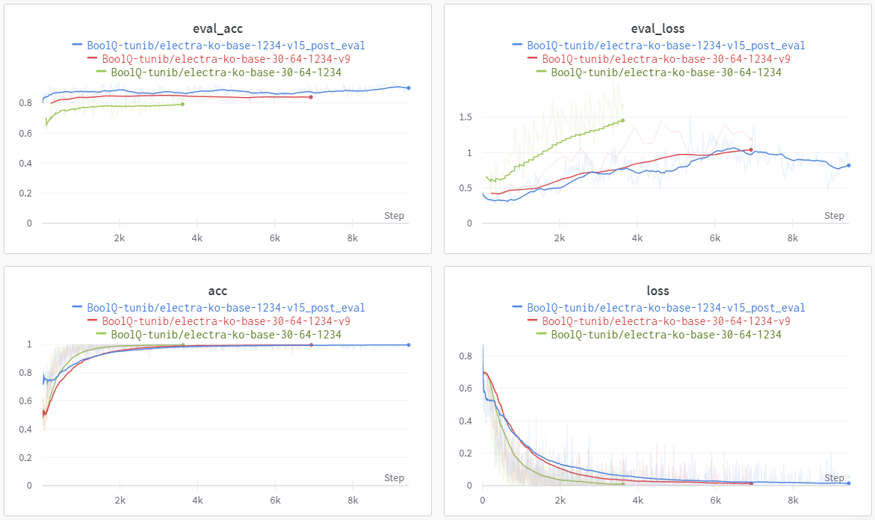
2. BoolQ
모델 개발 과정
Post train을 사용한 것과 하지 않은 것에 대한 차이가 있음을 볼 수 있다.
Notes:
post train을 사용한것과 하지 않은것에 대한 실험입니다. post train을 사용한것이 성능이 더 좋았습니다.

Slide 27
2. BoolQ
모델 개발 과정
앙상블 결과
다른 데이터를 활용한 모델 중 준수한 성능의 모델들의 결과로 hard voting 적용.
앙상블 후보 별 활용한 학습 데이터
각각의 모델과 학습 데이터가 다른 결과들을 앙상블.
# version | 활용한 학습데이터 종류 | 총 학습 데이터 수
tunib electra v15 | Post_train 10만 + train + train_pt | 10만개 + 7330개
tunib electra v33 | Post_train 10만 + train + train_pt + eng_data_translation | 10만개 + 7330개 + 12697개
monologg koelectra v30 | Post_train 10만 + train + train_pt | 10만개 + 7330개
monologg koelectra v35 | Post_train 10만 + train + train_pt + eng_data_translation | 10만개 + 7330개 + 12697개
monologg koelectra v30 | Post_train 10만 + train + train_pt | 10만개 + 7330개
위의 5개 test셋에 대한 예측결과를 앙상블한 결과를 최종 산출물로 제출.
ACC = 89.63
Notes:
이를 튜닙 일렉트라와 코일렉트라에 각각 학습시킨후 데이터를 다르게 하여 각각의 가장 높은 성능들을 뽑아서 앙상블 하였습니다.

Slide 28
03
Task2. WiC
Chapter
Notes:
챕터3 위크입니다.

Slide 29
3. WiC
모델 구동 과정
모델 구조 huggingface의 Pretrained Language Model(PLM)들을 가져와서 fine-tuning 하였다.
그리고 binary classification 문제임으로 AutoModelForSequenceClassification 를 사용하였다.
모델의 eval을 step단위로 진행시켜 적은 데이터 안에서 최적의 weight를 찾으려고 하였다.
Notes:
위크의 모델 구동 과정입니다. 알트탭

Slide 30
3. WiC
Data Augmentation
추가 데이터
동음이의어 사전을 참고해서 데이터를 생성.
총 2325개의 data를 train data형식과 맞춰서 생성하였다.
기존 데이터
train 7748 dev 1166 test 1246
총 train data - 10,073개
-> out domain data에도 robust
https://lib.seoul.go.kr/search/detail/CAT000001401351
Notes:
위크의 데이터 어그멘테이션입니다. 기존의 데이터수가 별로 없어서 동음이의어 사전을 참고하여 데이터를 생성하였습니다. 총 2325개의 데이터를 생성하였으며 train data와 형식을 맞추었습니다. 만개정도의 데이터를 가지고 실험을 진행하게 되었고 이는 아웃도메인 데이터에도 강인할것 입니다.

Slide 31
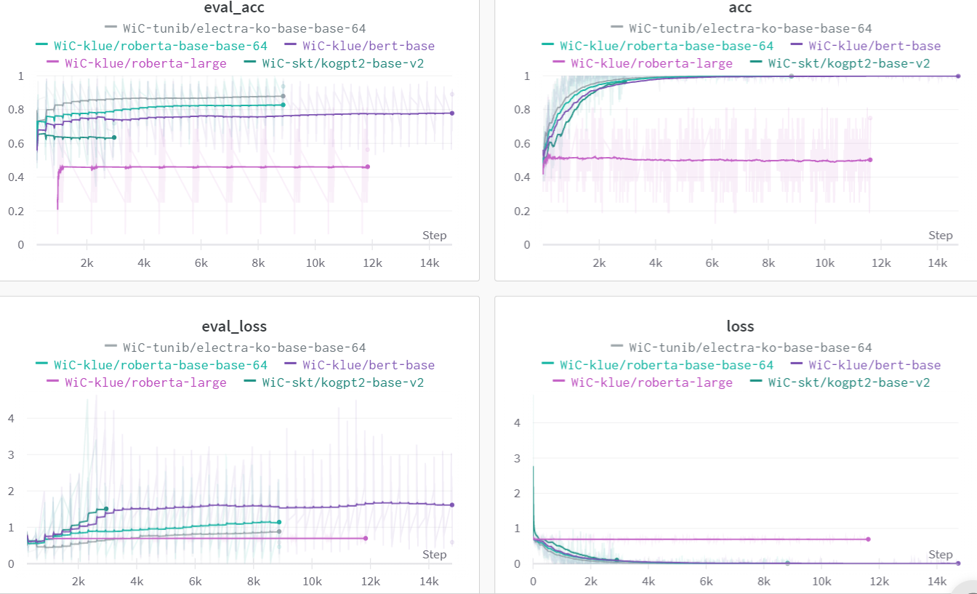
3. WiC
모델 개발 과정
PLM을 어떤것을 사용할지 실험 -> ELECTRA model 선택.
Notes:
위크의 모델 개발 과정입니다. 먼저 PLM을 어떤것을 사용할지 실험하였습니다. 일렉트라가 성능이 좋았습니다.

Slide 32
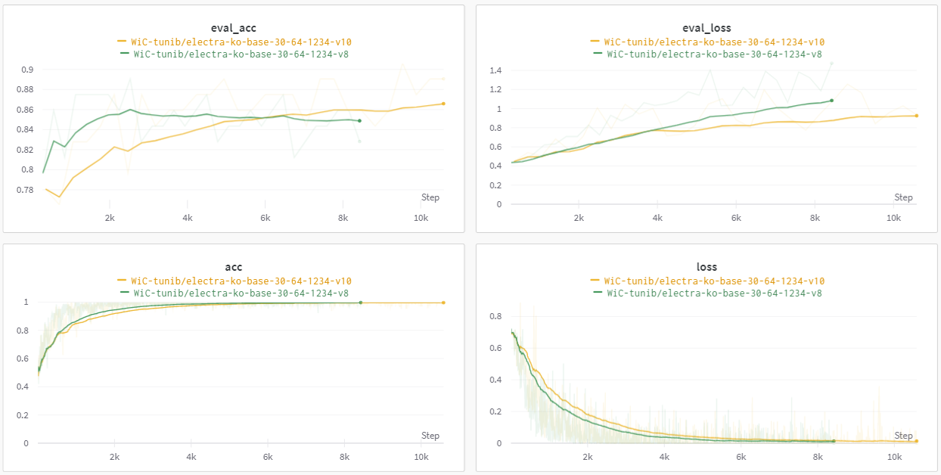
3. WiC
모델 개발 과정
v8 = train data만 사용 vs v10 = train data + 추가데이터
Notes:
그다음으로는 데이터 어그멘테이션의 성능 차이입니다. 데이터를 늘리니 성능이 오른것을 확인할 수 있었습니다.

Slide 33
3. WiC
모델 개발 과정
앙상블 결과
같은 데이터를 활용한 모델 중 준수한 성능의 모델의 결과로 hard voting 적용.
앙상블 후보 별 활용한 학습 데이터
*모델들을 구분짓기 위해 다른 random_seed와 step별 epochs 적용 (rs: random_seed)
# rs/epoch | 활용한 학습데이터 종류 | 총 학습 데이터 수
rs2/11 | train + 추가데이터 | 10,073개
rs4/25 | train + 추가데이터 | 10,073개
rs4/26 | train + 추가데이터 | 10,073개
rs8/11 | train + 추가데이터 | 10,073개
rs1234/16 | train + 추가데이터 | 10,073개
위의 5개 test셋에 대한 예측결과를 앙상블한 결과를 최종 산출물로 제출.
ACC = 91.65
Notes:
데이터 어그멘테이션을 한 모델이 가장 성능이 좋았기 때문에 이를 랜덤시드와 스텝별 에폭을 다르게 해서 각각 가장 높은 성능을 뽑아 앙상블을 진행 하였습니다.

Slide 34
04
Task3. COLA
Chapter
Notes:
이어서 COLA에 대해 설명드리겠습니다.

Slide 35
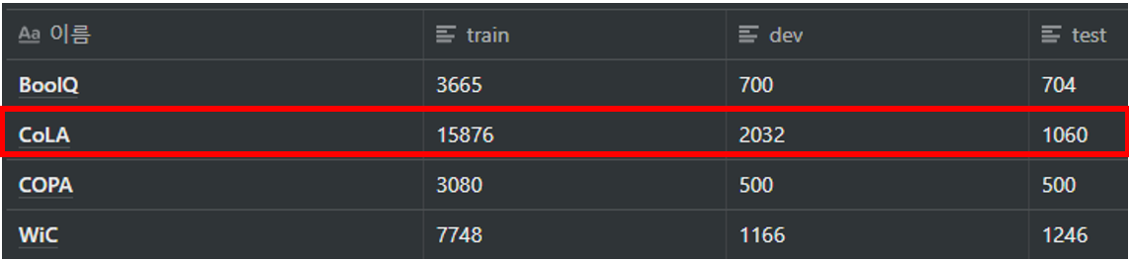
4. COLA
모델 개발 과정
모델 개발 과정
문법성 판단 과제는 다른 과제에 비해 데이터 수가 많은 편이었지만,
데이터와 과제의 특성 상, 모델 구조를 특별하게 사용하기 힘들고 한국어 문법의 모호함을 고려해
해당 과제에서는 더 많은 데이터가 학습에 필요하다고 생각해 추가적인 학습데이터를 확보했다.
Notes:
COLA 과제는 비교적 데이터가 많은 편이었습니다.
하지만 데이터와 모델의 간단함, 그리고 한국어 문법의 모호한 특성 때문에, 대회에서 제공된 데이터의 수는 모델의 학습을 위해 충분한 수가 아니라고 판단하여 추가적인 데이터 확보를 진행하였습니다.

Slide 36
4. COLA
모델 개발 과정
모델 개발 과정
대회 데이터셋과 카카오에서 공개한 korSTS 데이터셋을 활용해
비슷한 길이와 형식의 문법적으로 틀린/맞는 예시 각각 5524개씩 추가 생성했다.
데이터는 작업자가 문법성 여부를 검수했다.
단일모델(train-test)
단일모델(train+추가데이터-test)
MCC = 0.5399
MCC = 0.6102
모델의 최적의 학습 시점을 찾기 위해 epoch 내에서 1000개의 데이터 학습 시 마다 모델의 성능평가를 진행하였다.
https://github.com/kakaobrain/KorNLUDatasets
Notes:
저희 팀은 대회 측에서 제공한 데이터 외에도 카카오에서 공개한 korSTS라는 NLI 데이터셋을 활용해 문법적으로 맞고, 틀린 예문을 각각 5524개씩 생성하였습니다.
또한 생성한 데이터에 대해서는 작업자가 문법성 여부를 검수하여 데이터의 질을 보장했습니다.
COLA 과제의 경우는 1000개의 학습데이터 단위로 성능평가를 하였고 추가데이터를 활용시 train데이터만 활용했을 때 대비 8퍼센트 가량 향상된 성능을 보였습니다.

Slide 37
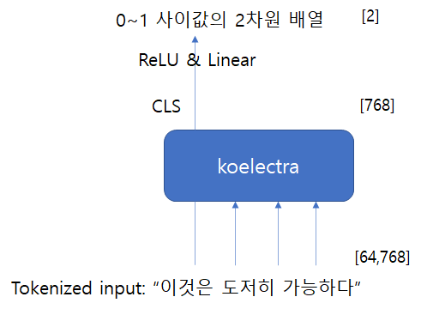
4. COLA
모델 개발 과정
모델 추론 과정
학습한 모델의 pt파일을 불러와서 모델 업데이트 후, 모델출력에서 얻은 0/1의 값을 모델 예측값으로 제공.
Model Input
Dataloader에서 입력 시퀀스 길이는 64로 제한.
input data = sentence
Model Output
모델 출력부에서 CLS 토큰 위치의 출력만 사용.
활성화 함수로 ReLU를 사용하고 nn.Linear(768,2)의 MLP를 통해 선형변환.
Notes:
저희는 koelectra 모델에 단일 시퀀스를 넣었을 때 0~1 사이의 값을 갖는 2차원 배열을 출력하는 구조로 구성하였습니다.
모델의 입력은 대회 데이터 내의 문장 중 가장 긴 길이인 64로 제한하여 토큰 간 연산량을 최소화 하였습니다.
모델 출력부에서는 CLS 토큰위치의 output을 선형변환하여 2차원의 값을 출력하고 이중 큰 값의인덱스를 모델 예측값으로 사용하였습니다.

Slide 38
4. COLA
모델 개발 과정
모델 학습 과정
단일 sequence 입력에 대한 binary classification 모델 구조.
2차원 모델 출력에서 nn.Argmax()로 얻은 0/1의 값을 정답라벨과 비교해 역전파했다.
Model Output
모델 출력부에서 CLS 토큰 위치의 출력만 사용.
활성화 함수로 ReLU를 사용하고 nn.Linear(768,2)의 MLP를 통해 선형변환.
Loss 함수 = Cross Entropy Loss
Optimizer: AdamW( lr=1e-5 )
Notes:
모델 학습과정에서는 모델 예측값을 정답 라벨과 비교해 Corss Entropy Loss로 학습을 진행하였고, 옵티마이저는 Adam을 사용하였습니다.

Slide 39
4. COLA
모델 개발 과정
모듈 구조
전체 과제의 모델과 데이터 로더 부분을 포함하는 부분과 기타 함수와 변수를 정의한 utils, 그리고 메인으로 구성.
main: koelectra_COLA.py
main 함수의 역할로, train/eval/inference 과정과 다른 모듈을 불러오는 부분.
koelectra_datasets.py
데이터셋을 읽은 후, 모델의 입력 형태로 데이터 리턴.
koelectra_models.py
Dataloader로 입력받은 데이터에 대한 모델의 출력을 리턴.
utils.py
각 모듈에서 사용할 여러 함수와 변수 등을 정의해서 사용.
Notes:
COLA 과제에 대한 전체적인 코드 구성은 다음과 같이 메인함수와 3개의 모듈로 구성됐습니다.

Slide 40
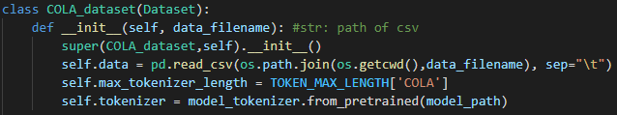
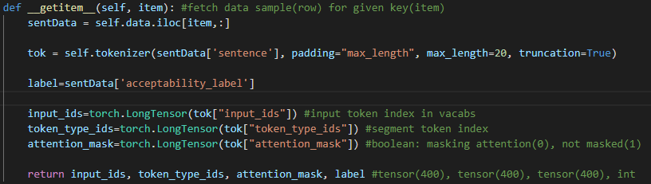
4. COLA
모델 개발 과정
모듈 구조
전체 과제의 모델과 데이터 로더 부분을 포함하는 부분과 기타 함수와 변수를 정의한 utils, 그리고 메인으로 구성.
koelectra_datasets.py
데이터셋을 읽은 후, 모델의 입력 형태로 데이터 리턴.
‘sentence’와 ‘acceptability_label’을
모델 입력과 라벨로 사용.
Notes:
먼저 데이터 로더 부분에서는 학습데이터 중 ‘sentence’와 label’ 컬럼을 읽어서 텐서와 정답라벨의 형태의 모델 입력으로 전달합니다.

Slide 41
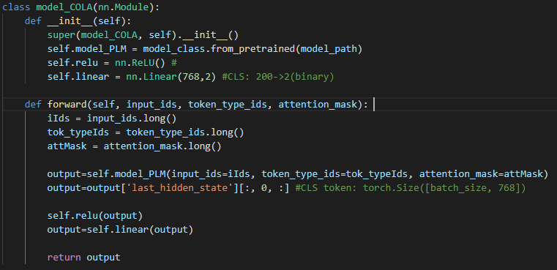
4. COLA
모델 개발 과정
모듈 구조
전체 과제의 모델과 데이터 로더 부분을 포함하는 부분과 기타 함수와 변수를 정의한 utils, 그리고 메인으로 구성.
koelectra_models.py
Dataloader로 입력받은 데이터에 대한 모델의 출력을 리턴.
2차원으로의 linear MLP 정의
CLS 토큰을 사용해
binary classification 진행.
Notes:
모델에서는 입력으로 받은 것 중
CLS 토큰 위치의 768차원 텐서를
2차원 배열로 선형변환하여 모델 출력으로 제공합니다.

Slide 42
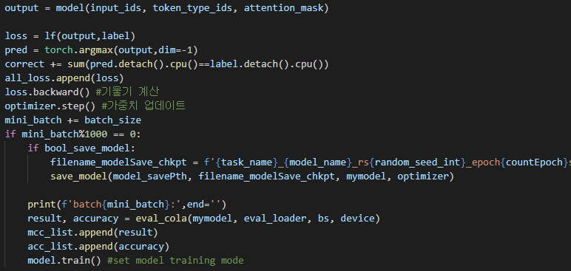
4. COLA
모델 개발 과정
모듈 구조
전체 과제의 모델과 데이터 로더 부분을 포함하는 부분과 기타 함수와 변수를 정의한 utils, 그리고 메인으로 구성.
main: koelectra_COLA.py
main 함수의 역할로, train/eval/inference 과정과 다른 모듈을 불러오는 부분.
모델 출력 중 큰 값의 index를
모델 예측결과로 사용.
1000개의 학습데이터 단위로
모델 성능평가 진행.
Notes:
이후 main에서 모델학습하는 부분에서는 모델 예측값을 정답라벨과 비교하여 모델을 학습합니다.
여기서 학습데이터 1000개 마다 모델을 평가하는 과정을 거칩니다.

Slide 43
4. COLA
모델 구동 과정
앙상블 결과
다른 데이터를 활용한 모델 중 준수한 성능의 단일 모델의 결과들을 사용해 hard voting을 적용했다.
앙상블 후보 별 활용한 학습 데이터
*학습 시 사용한 데이터를 간에 구분짓기 위해 활용한 데이터 별 다른 random_seed 적용(rs: random_seed)
# rs/epoch | 활용한 학습데이터 종류(데이터 수) | 총 학습 데이터 수
rs13/3 | train(15876개) | 총 15876개
rs73/5 | train(15876개) + train데이터의 pivot-translation 데이터(15876개) | 총 31752개
rs99/3 | train(15876개) + 추가 학습데이터(0/1 라벨의 데이터 각 5244개씩, 총 10488개) | 총 26364개
rs2/7 | train(15876개) + 추가 학습데이터(10488개) + train데이터의 pivot-translation 데이터(15876개) | 총 42240개
rs3/8 | train(15876개) + 추가 학습데이터(10488개) + 전체 데이터의 pivot-translation 데이터(15876개 + 10488개) | 총 52728개
위의 5개 test셋에 대한 예측결과를 앙상블한 결과를 최종 산출물로 제출.
MCC = 0.6319
Notes:
저희는 아래와 같이 서로 다른 학습데이터를 사용한 모델 예측결과 중 5개를 앙상블하여 결과를 냈고,
이를 통해 MCC 0.63의 성능을 보일 수 있었습니다.

Slide 44
05
Task4. COPA
Chapter
Notes:
마지막으로 인과관계 과제인 COPA 진행과정에 대해 설명드리겠습니다.

Slide 45
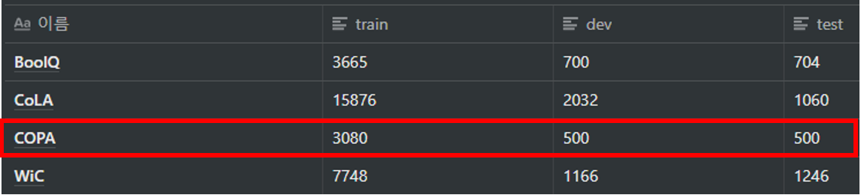
5. COPA
모델 개발 과정
모델 개발 과정
전체 과제 중 제공된 데이터의 수가 가장 적어서 추가적인 데이터 확보를 먼저 시도해봤으나,
알맞은 데이터를 찾기 어려워 SuperGLUE COPA의 데이터를 번역하여 1000개의 추가 데이터를 생성했다.
COPA 과제의 경우는 다른 과제에 비해 학습데이터 수가 비교적 적어,
epoch 내에서 500개의 데이터 학습 시 마다 모델의 성능평가를 진행하였다.
https://people.ict.usc.edu/~gordon/copa.html
Notes:
COPA 과제에서도 데이터의 부족하다고 판단하여 1000개의 추가 데이터를 확보하였습니다.
COPA과제는 다른 과제에 비해 학습 데이터 수가 적어 학습데이터 500개 단위로 모델을 성능평가 했습니다.

Slide 46
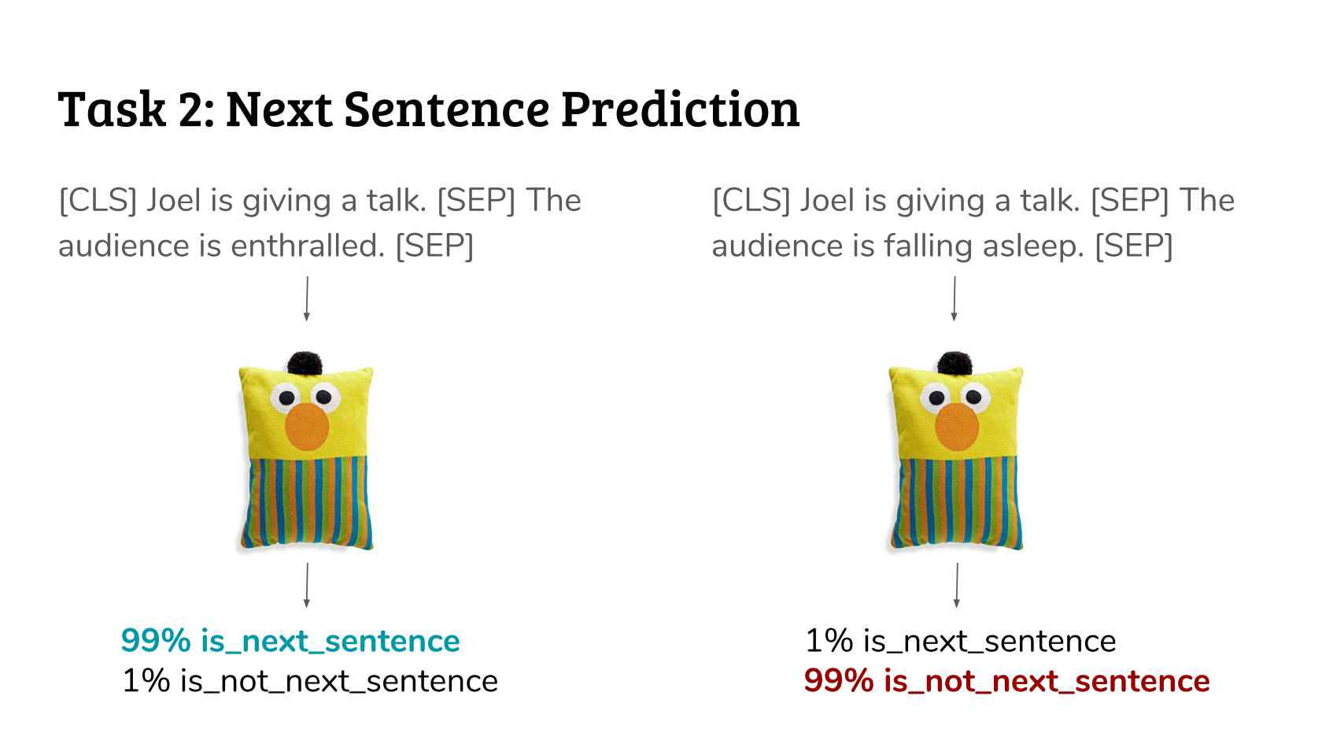
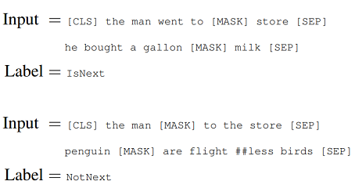
5. COPA
모델 개발 과정
모델 개발 과정: Next Sentence Prediction
sentece에 대해서 문장 1,2 중 question에 따라 다음 문장으로 왔을 때 더 적합한 문장을 찾는 과제.
BERT(2018) 등 모델의 사전학습 과제인 NSP(Next Sentence Prediction) task와 유사하다고 생각해
두개의 모델에 문장 1,2를 넣어 sentence 문장에 대한 NSP 결과를 예측하는 구조의 모델을 구성.
Notes:
COPA task의 경우는 sentence 문장에 대해 문장 1,2 중 어느게 결과 또는 원인일지 판단하는 과제였습니다.
저희 팀은 이게 BERT 사전학습 시 사용한 NSP task와 유사하다고 생각했고,
이를 모방한 모델구조를 구성하였습니다.

Slide 47
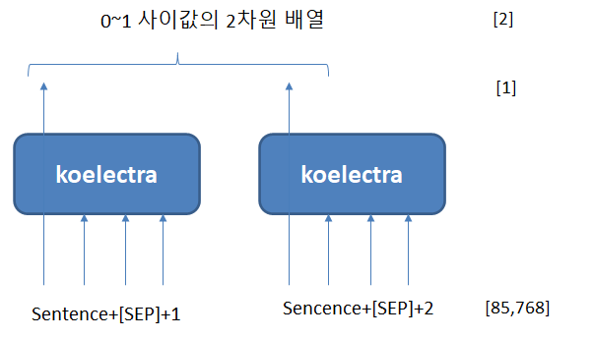
5. COPA
모델 개발 과정
모델 추론과정
학습한 모델의 pt파일을 불러와서 모델을 업데이트한 후, 각 모델의 출력을 concat해서 중 큰 값의 index를 모델 예측값으로 사용. (nn.Argmax()로 얻은 0/1의 값)
Model Input
데이터에서의 문장(sentence,1,2)에 대해 각각의 시퀀스 길이는 40으로 제한.
시퀀스 두개에 스페셜 토큰의 길이까지 고려해 각 모델의 입력(data) 길이는 총 85로 제한.
data = Sentence+[SEP]+1 & Sentence+[SEP]+2
Model Output
활성화 함수로 Sigmoid를 사용하고 nn.Linear(768,1)의 MLP를 통해 선형변환.
두 NSP모델의 1차원 출력을 concat하여 사용.
Notes:
저희는 모델 weight를 공유하는 Siamese-BERT 구조 Koelcectra 한쌍의 출력을 사용하였습니다.
데이터셋에서 문장의 길이는 40단어 이내였으므로, 각 모델의 입력길이는 스페셜 토큰의 길이까지 고려하여 총 85토큰으로 제한하였습니다.
오른쪽 아래와 같이 문장 1,2가 각각 연결된 시퀀스 한쌍을 각 모델의 입력으로 넣어 각각 0~1 사이의 NSP 확률값을 출력하게 됩니다.
그리고 최종적으로 이 중 큰 확률값을 갖는 모델의 인덱스를 예측값으로 사용하게 됩니다.

Slide 48
5. COPA
모델 개발 과정
모델 학습과정
두개의 NSP모델의 출력된 확률값을 concat하여 binary classification하는 모델의 구조.
Model Output
활성화 함수로 Sigmoid를 사용해 0~1 사이의 값으로 변환.
nn.Linear(768,1)의 MLP를 통해 선형변환한 1차원 확률을 concat하여 사용.
label = Answer
Loss 함수 = Cross Entropy Loss
Optimizer: Adam( lr=2e-5, eps=1e-8 )
Notes:
모델 학습과정에서는 앞에서와 마찬가지로 모델 예측값을 정답과 비교하여 학습합니다.

Slide 49
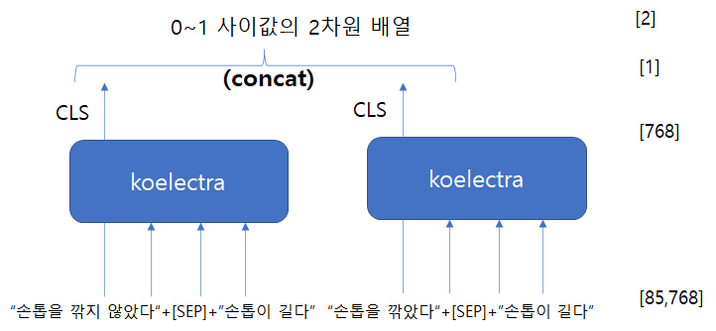
5. COPA
모델 개발 과정
Example
데이터에서 컬럼 “question”에 따라서 ‘sentence+SEP+1’ 또는 ‘sentence+SEP+2’의 multi-sequence 입력 순서를 바꿔서 넣어줌.
‘question’=’원인’ 일 경우의 예시:
sentence: 손톱이 길다.
Question: 원인
1: 손톱을 깎지 않았다.
2: 손톱을 깎았다.
Answer: 1
*COPA의 경우는
Dataloader에서 ‘answer’ 1/2을 0/1로 변환해서 모델에 정답 라벨로 제공.
Notes:
데이터가 다음과 같이 주어졌을 경우, question이 ‘원인’ 이므로 모델 입력은 오른쪽 아래와 같이 주어지게 됩니다.

Slide 50
5. COPA
모델 개발 과정
모듈 구조
전체 과제의 모델과 데이터 로더 부분을 포함하는 부분과 기타 함수와 변수를 정의한 utils, 그리고 메인으로 구성.
main: koelectra_COPA.py
main 함수의 역할로, train/eval/inference 과정과 다른 모듈을 불러오는 부분.
koelectra_datasets.py
데이터셋을 읽은 후, 모델의 입력 형태로 데이터를 리턴.
koelectra_models.py
Dataloader로 입력받은 데이터에 대한 모델의 출력을 리턴.
utils.py
각 모듈에서 사용할 여러 함수와 변수 등을 정의해서 사용.
Notes:
COPA 과제에서의 전체적인 모듈 구조도 다음과 같이 4개의 모듈로 구성됩니다.

Slide 51
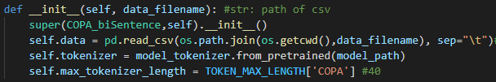
5. COPA
모델 개발 과정
모듈 구조
전체 과제의 모델과 데이터 로더 부분을 포함하는 부분과 기타 함수와 변수를 정의한 utils, 그리고 메인으로 구성.
koelectra_datasets.py
데이터셋을 읽은 후, 모델의 입력 형태로 데이터를 리턴.
Notes:
데이터 로더에서는 데이터셋에서 ‘sentence’, 문장 1,2 그리고 정답라벨을 읽어와서 모델의 입력으로 넣어줍니다.

Slide 52
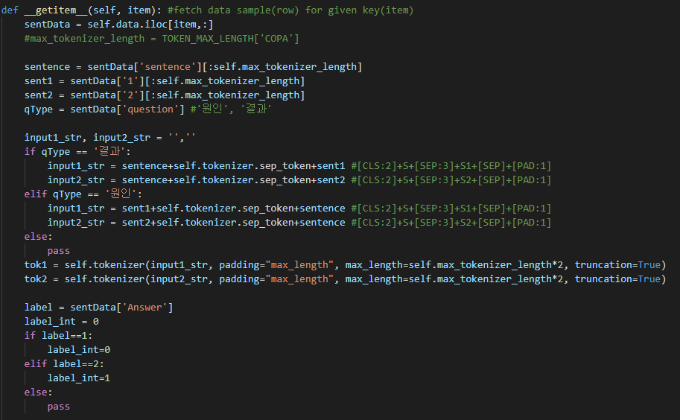
5. COPA
모델 개발 과정
모듈 구조
결과일 경우,
sentence 뒤에 sent1 또는 sent2를 연결.
원인일 경우,
sentence 앞에 sent1 또는 sent2를 연결.
정답 라벨이 1 또는 2로 주어지므로,
0 또는 1로 치환해서 모델의 정답으로 사용.
Notes:
이 때, question이 원인이냐 결과이냐에 따라서,
원인이면 sentence 뒤에, 결과일 경우에는 앞에 문장 1,2를 더해서 전달합니다.
정답라벨의 경우도 데이터에서는 1/2로 주어지기 때문에 모델에서 학습가능한 형태인 0또는1로 바꿔서 전달합니다.

Slide 53
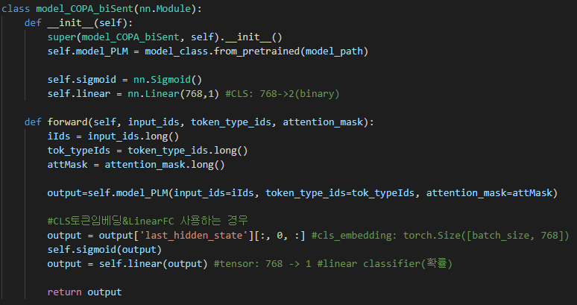
5. COPA
모델 개발 과정
모듈 구조
전체 과제의 모델과 데이터 로더 부분을 포함하는 부분과 기타 함수와 변수를 정의한 utils, 그리고 메인으로 구성.
koelectra_models.py
Dataloader로 입력받은 데이터에 대한 모델의 출력을 리턴.
1차원의 확률값으로 변환하는
linear MLP 정의.
모델 출력을 1차원의 확률값으로 반환.
Notes:
모델에서는 전달받은 값을 선형변환을 통해 최종적으로는 1차원의 확률값을 리턴하고

Slide 54
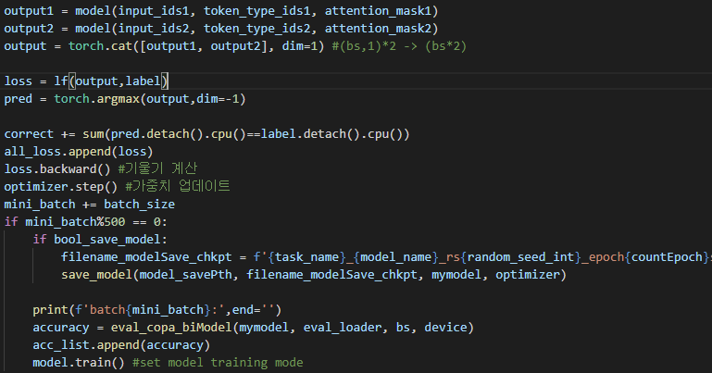
5. COPA
모델 개발 과정
모듈 구조
전체 과제의 모델과 데이터 로더 부분을 포함하는 부분과 기타 함수와 변수를 정의한 utils, 그리고 메인으로 구성.
main: koelectra_COPA.py
main 함수의 역할로, train/eval/inference 과정과 다른 모듈을 불러오는 부분.
2차원 배열의 값 중 큰 값을 갖는 인덱스를 모델 출력으로 사용.
500개의 학습데이터 단위로
모델성능 평가 진행.
Notes:
메인에서는 모델 출력을 받아 모델 예측값으로 학습하고 500개의 학습데이터 단위로 모델 평가를 진행합니다.

Slide 55
5. COPA
모델 구동 과정
앙상블 결과
다른 데이터를 활용한 모델 중 준수한 성능의 단일 모델의 결과로 hard voting 적용.
앙상블 후보 별 활용한 학습 데이터
*학습 시 사용한 데이터를 구분짓기 위해 활용한 데이터 별 다른 random_seed 적용 (rs: random_seed)
# rs/epoch (데이터셋 이름) | 활용한 학습데이터 종류(데이터 수) | 총 학습 데이터 수
rs6/20 | train(3080개) | 총 3080개
rs12/11 | train(3080개) + train데이터의 pivot-translation 데이터(3080개) | 총 6160개
rs13/16 | train(3080개) + 추가 학습데이터(1000개) | 총 4080개
rs103/14 | train(3080개) + 추가 학습데이터(1000개) + train데이터의 pivot-translation 데이터(3080개) | 총 7160개
rs131/12 | train(3080개) + 추가 학습데이터(1000개) + 전체 데이터의 pivot-translation 데이터(4080개) | 총 8160개
위의 5개 test셋에 대한 예측결과를 앙상블한 결과를 최종 산출물로 제출.
ACC = 0.9160
Notes:
COPA 데이터에서도 다섯개의 학습데이터를 활용해 앙상블기법을 적용한 결과, 최종 0.91의 accuracy를 보였습니다.

Slide 56
감사합니다

